Slide 1

第 四 章
随 机 变 量 的 数 字 特 征

Slide 2

第一节 数学期望
一、随机变量的数学期望
二、随机变量函数的数学期望
三、数学期望的性质
四、小结

Slide 3









一、随机变量的数学期望
1. 离散型随机变量的数学期望
例 谁的技术比较好?
甲射手
乙射手

Slide 4
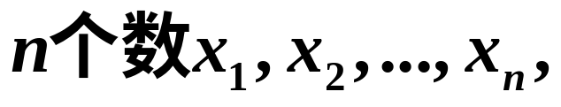
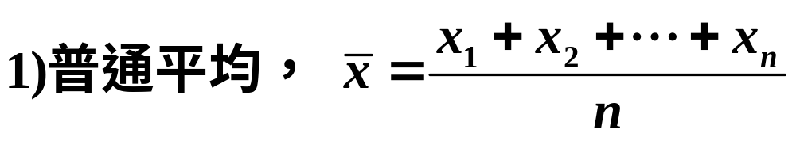
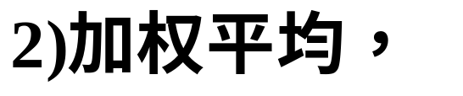
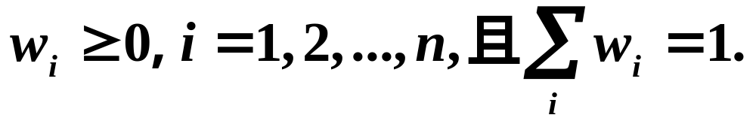
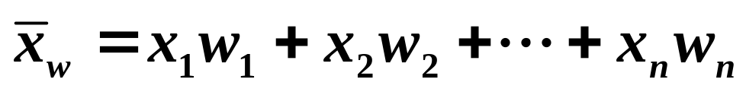
求平均值

Slide 5
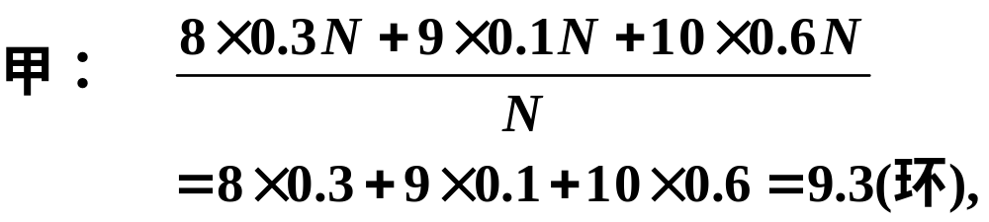
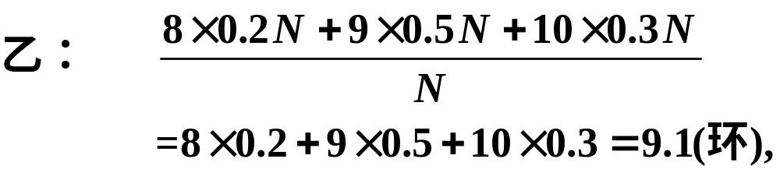
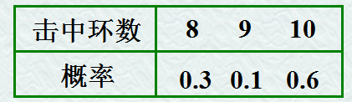
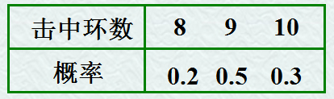
解：若让两射手各射N枪，则他们打中的平均环数为

Slide 6










例 根据某年度进入NBA决赛的四支队伍投篮命中率的情况分析，投中2分球的概率为0.5，3分球的概率为0.39。虽然投中2分球的概率大于投中3分球的概率，但教练们会在有机会时让队员投3分球。这是为什么呢？
解

Slide 7

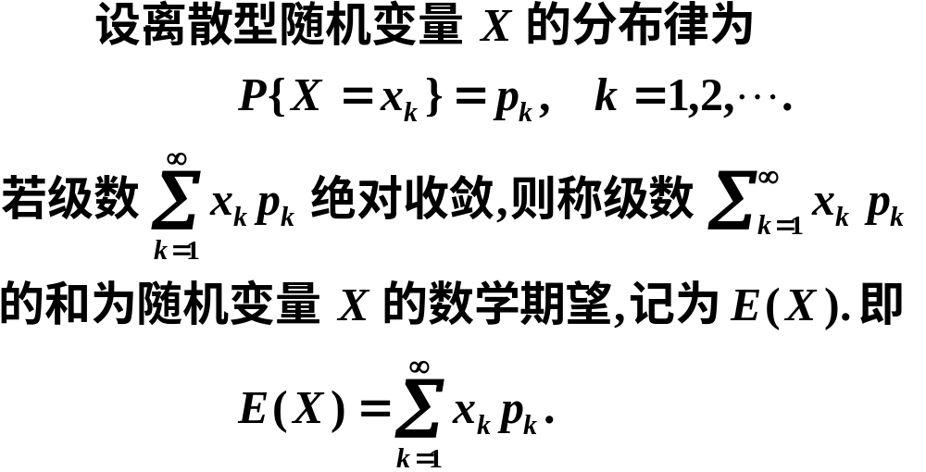

Slide 8
关于定义的几点说明
(1) E(X)是一个实数,而非变量,它是一种加
权平均,与一般的平均值不同 , 它从本质上体现
了随机变量 X 取可能值的真正平均值, 也称
均值.
(2) 级数的绝对收敛性保证了级数的和不
随级数各项次序的改变而改变 , 之所以这样要
求是因为数学期望是反映随机变量X 取可能值
的平均值,它不应随可能值的排列次序而改变.

Slide 9



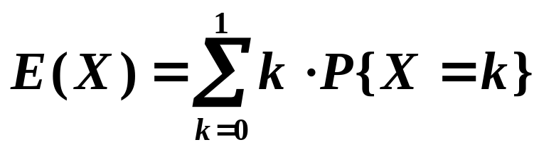
例1 两点分布（0-1分布）
=p

Slide 10
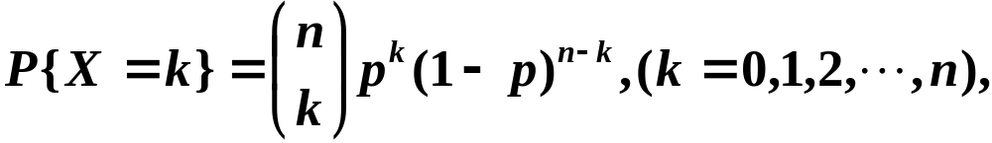

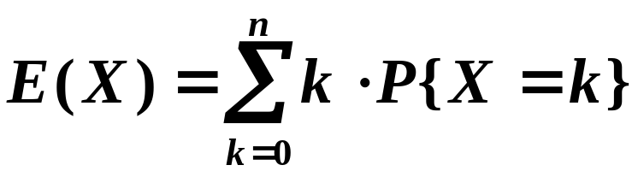
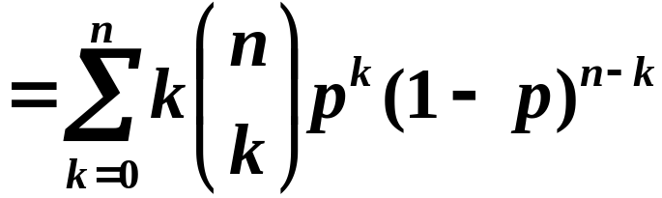
例2 二项分布
设随机变量 X 服从参数为 n, p 二项分布,
其分布律为
则有

Slide 11
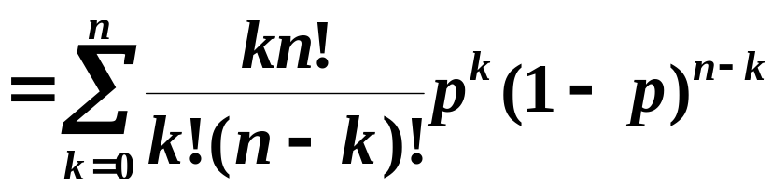
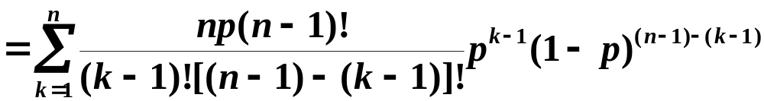
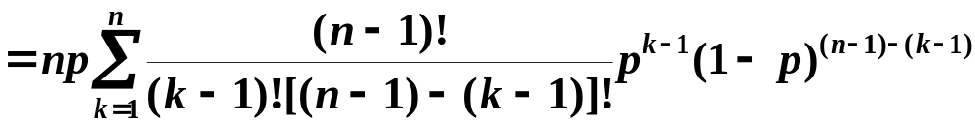
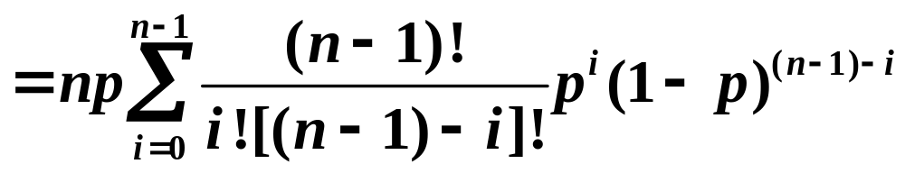

=np

Slide 12

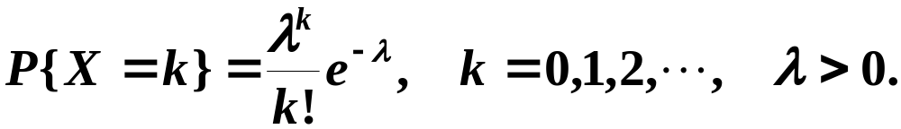
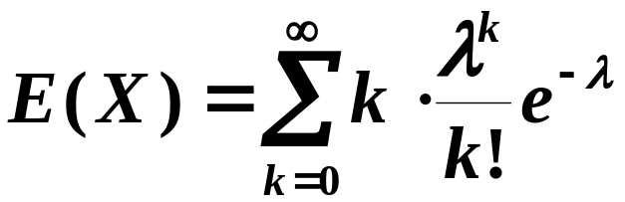
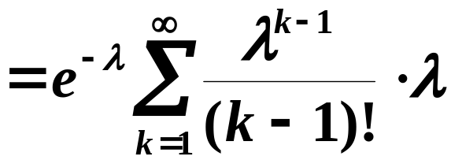



例3 泊松分布
则有

Slide 13



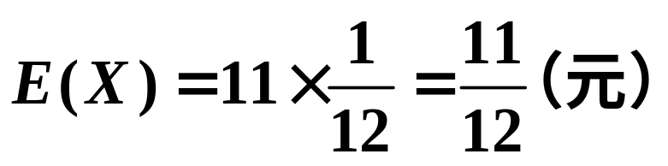
例4（押宝）我国南方流行一种称为“摸水鸡”的押宝：由庄家摸出一只棋子，放在密闭的盒中。这只棋子可以是红或黑的将，士，象，车，炮，马之一（共十二个）。赌客 们将钱押在其中一个上面。凡中者（字和颜色都对）以1比10得到赏金，不中者其押金归庄家。
解：当一个赌徒压上一元赌注之后的所得为X，

Slide 14
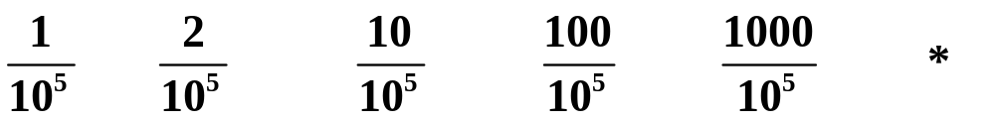
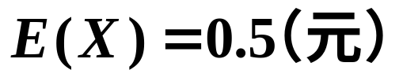
例5（彩票）彩票的发行，数额巨大，其实质如何呢？看一则实例。发行彩票10万张，每张1元。设头等奖1个，奖金1万元；二等奖2个，奖金5千元；三等奖10个，奖金各1千元；四等奖100个，奖金100元。五等奖1000个，奖金10元。
解：花一元钱买一张彩票，所得为X元，

Slide 15
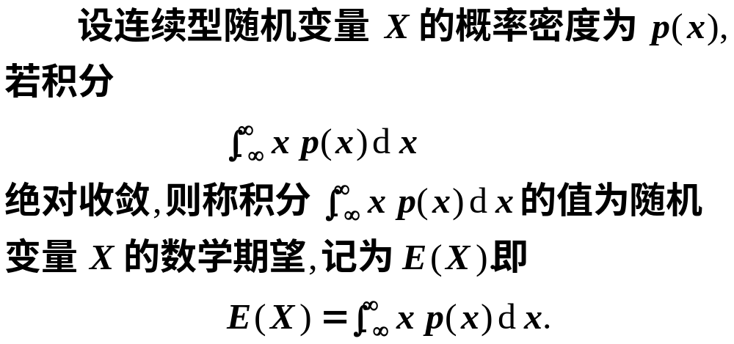
2.连续型随机变量数学期望的定义
定义

Slide 16
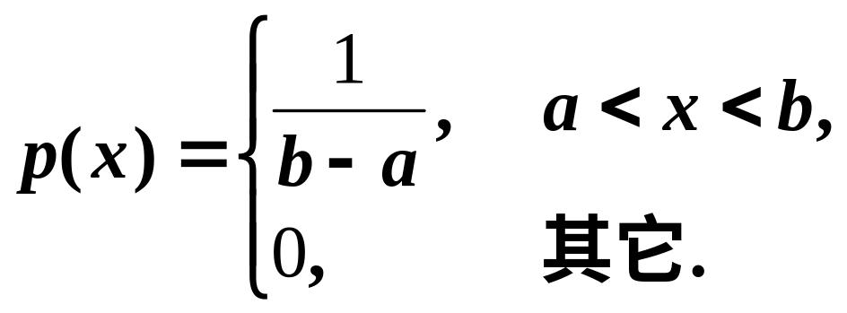
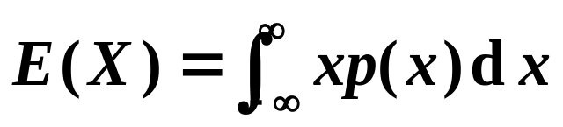
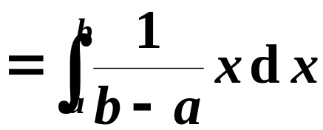
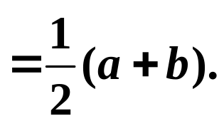
例7 均匀分布
结论 均匀分布的数学期望位于区间的中点.

Slide 17
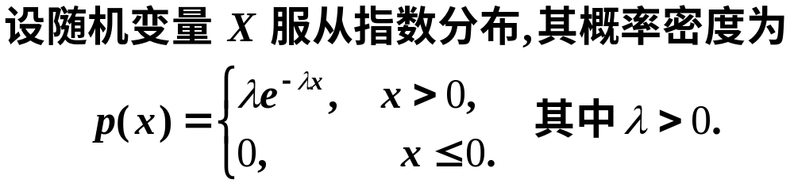

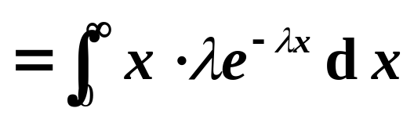
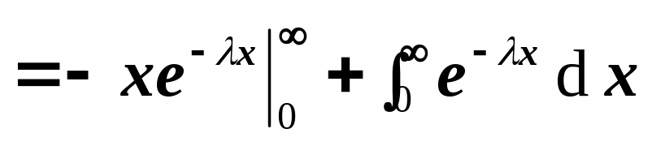
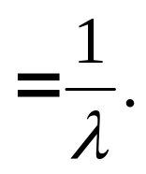
例8 指数分布

Slide 18
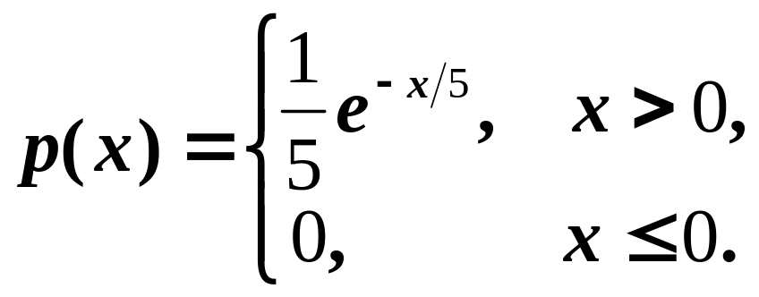
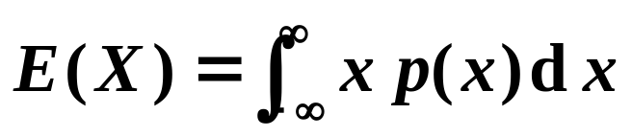
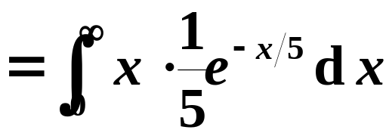

顾客平均等待多长时间?
设顾客在某银行的窗口等待的服务的时间
X(以分计)服从指数分布,其概率密度为
试求顾客等待服务的平均时间?
解
因此,顾客平均等待5分钟就可得到服务.

Slide 19
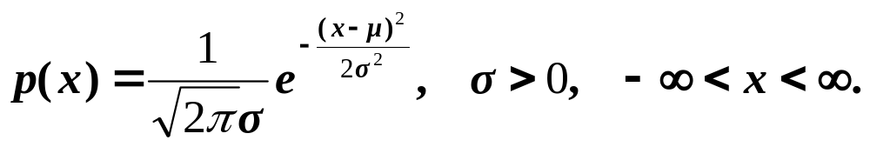

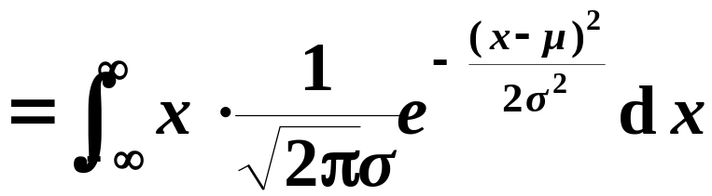
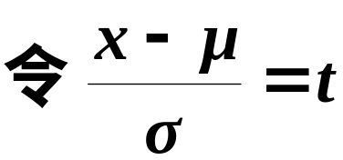

例9 正态分布
则有

Slide 20
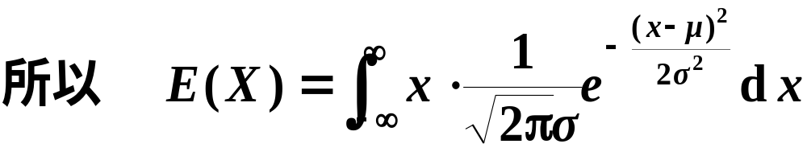
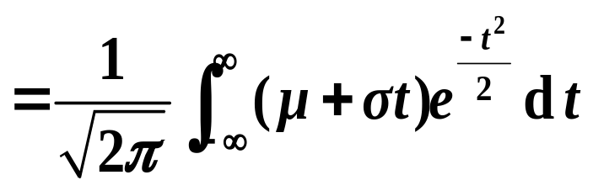
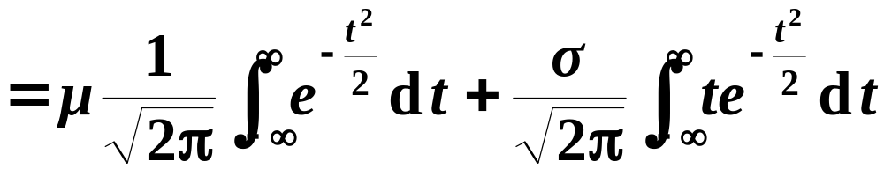


Slide 21
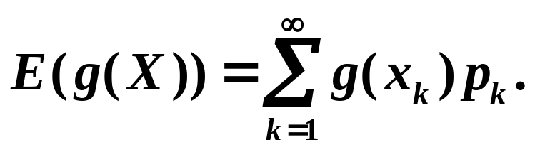
二、随机变量函数的数学期望
1. 离散型随机变量函数的数学期望
若X为离散型随机变量，分布律为
Y=g(X)为X的函数
则Y的期望为

Slide 22
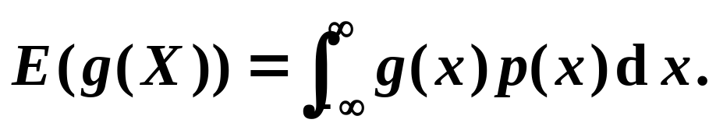
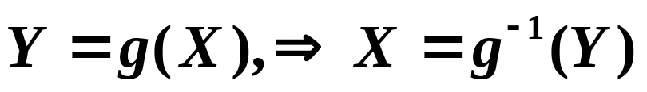
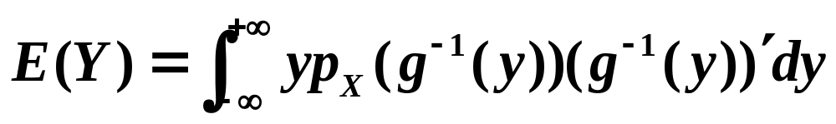
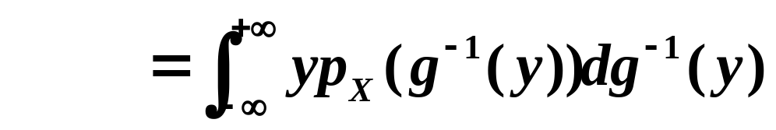
2. 连续型随机变量函数的数学期望
若 X 是连续型的,它的概率密度为 p(x) ,Y=g(X)为
X的函数，则
说明:

Slide 23
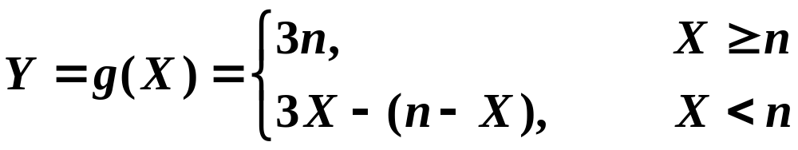
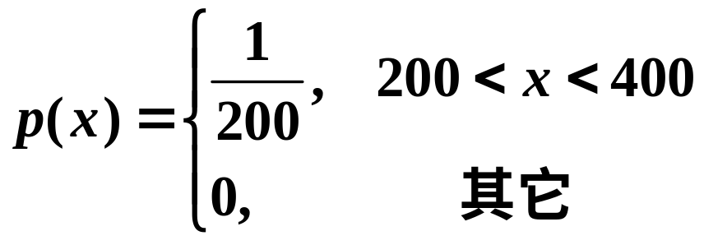
例10 设某一季度某家商场某种产品的销售量是随机变量X（吨），且X～U（200，400），设该商场卖出一吨，赚300元，若卖不出，每吨付保管费100元，问应组织多少货源，才能使收益的期望最大？
解:
设商场组织n吨货源（200<n<400），收益为Y（百元），
而X的密度函数为

Slide 24
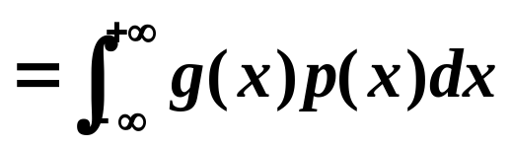






从而Y的数学期望为

Slide 25




一维随机变量及其函数的数学期望（均值）
离散型
连续型

Slide 26



3. 二维随机变量函数的数学期望

Slide 27













例11 设 (X ,Y) 的分布律为
解

Slide 28


















由于

Slide 29
















Slide 30





Slide 31




例12 若（X,Y）的密度函数为

Slide 32






Slide 33









三、数学期望的性质
1. 设C是常数, 则有
证明
2. 设 X 是一个随机变量,C 是常数, 则有
证明
例如

Slide 34






3. 设 X、Y 是两个随机变量, 则有
证明
推广

Slide 35





4. 设 X、Y 是相互独立的随机变量, 则有
证明
推广
当 X₁， X₂，…， X_{n} 相互独立时，

Slide 36







例13 设
求:
解

Slide 37




例14 利用数学期望的性质和两点分布的数学期望计算二项分布的数学期望。
解：对n重伯努利试验，每次试验事件A发生的概率为p，设X为n次试验中事件A发生的次数，则

Slide 38
四、小结
数学期望是一个实数, 而非变量,它是一种加权平均, 与一般的平均值不同,它从本质上体现了随机变量 X 取可能值的真正的平均值.
2. 数学期望的性质
3. 常见离散型随机变量的数学期望
4.常见连续型随机变量的数学期望

Slide 39



例 商店的销售策略

Slide 40








解

Slide 41




例6 你知道自己该交多少保险费吗?
根据生命表知 , 某年龄段保险者里 , 一 年中每个人死亡的概率为0.002, 现有10000个这类人参加人寿保险,若在死亡时家属可从保险公司领取 2000 元赔偿金 . 问每人一年须交保险费多少元?
解
设1年中死亡人数为X ,
被保险人所得赔偿金的期望值应为

Slide 42





由被保险人交的“纯保险费”与他们所能得到的赔偿金的期望值相等知
若设每人一年须交保险费为a 元,
故每人1年应向保险公司交保险费4元.
若每个人出事的概率为p，有n个人参加保险，则每个人应交的保险费a与出事赔偿金b，有下面的关系

Slide 43





例8 如何确定投资决策方向?
某人有10万元现金, 想投资
于某项目, 预估成功的机会为 30
%, 可得利润8万元 , 失败的机会
为70%, 将损失 2 万元.若存入银
行, 同期间的利率为5% , 问是否
作此项投资?
解
设 X 为投资利润,则
存入银行的利息:
故应选择投资.

